Slide 1

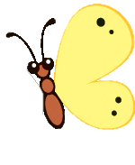




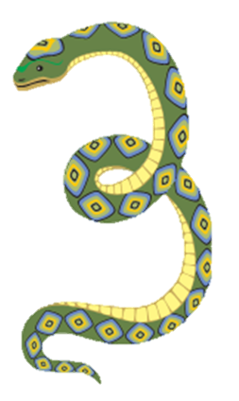
Раз гачок і два гачок,
А між ними — язичок.
Цифра нас зачарувала.
Трійка, я тебе впізнала.
Розгляньте предмети, в яких сховалася цифра 3.

Slide 2

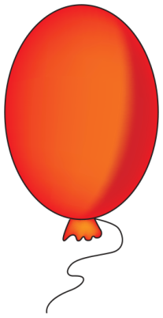





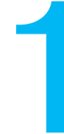


У кожній групі полічіть кульки
й доберіть відповідну цифру.

Slide 3
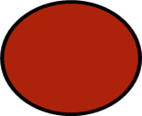




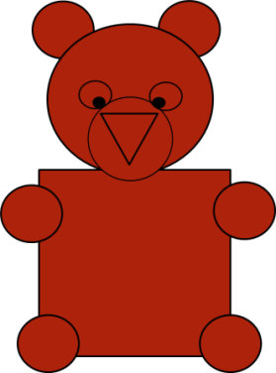
Складіть із геометричних фігур ведмежа за зразком.

Slide 4





У кожній групі знайдіть зайве.

Slide 5
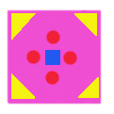


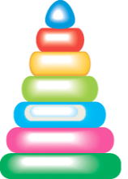
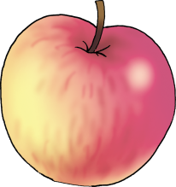
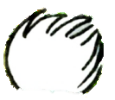
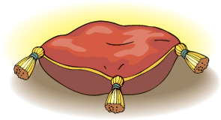






Оберіть ведмедям відповідні за формою подарунки.

